Slide 1
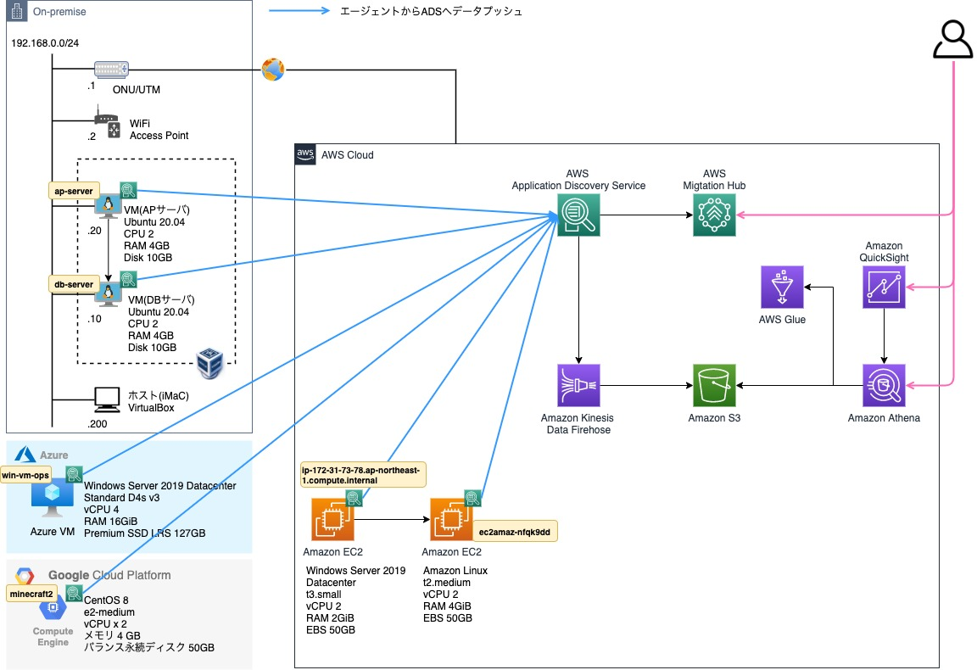
img1
各サーバのインベントリ情報を確認するだけであれば、このサービスで十分(3章)
収集したインベントリ情報を長期保存したり、分析するサービス (4章)

Slide 2
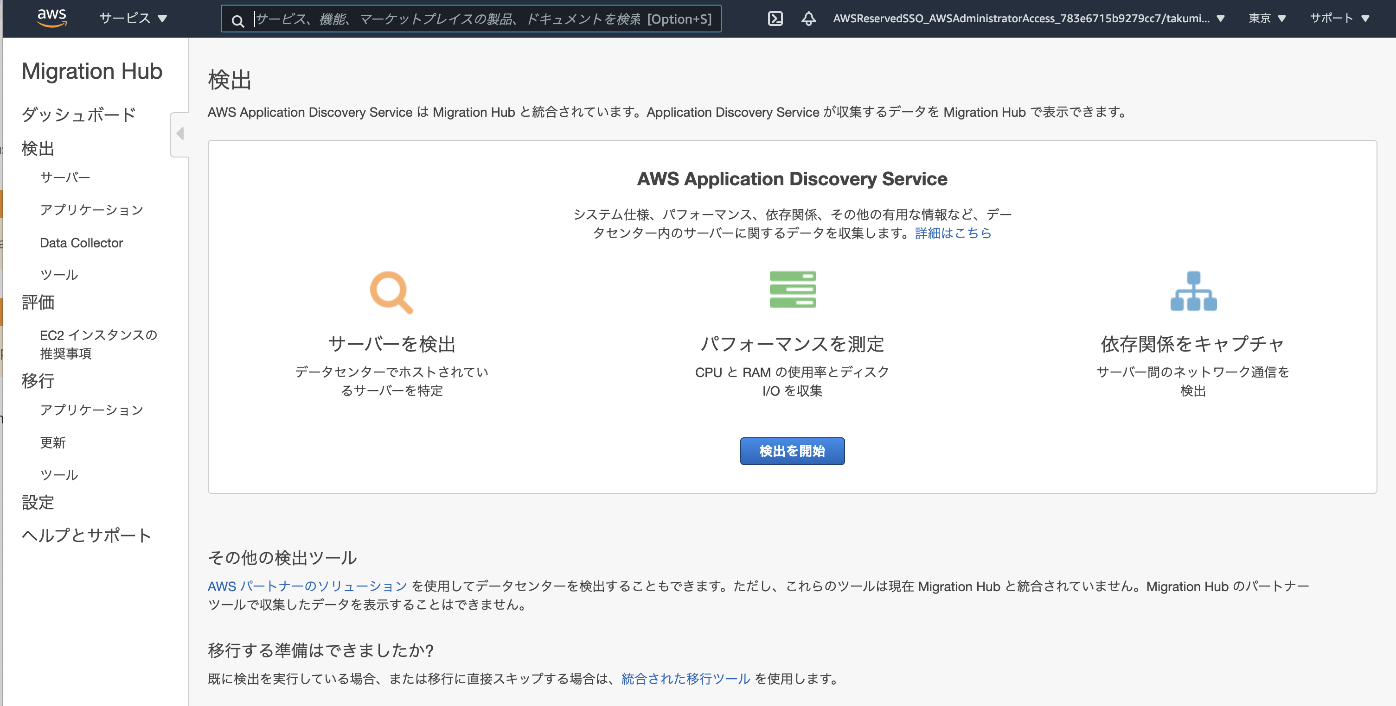
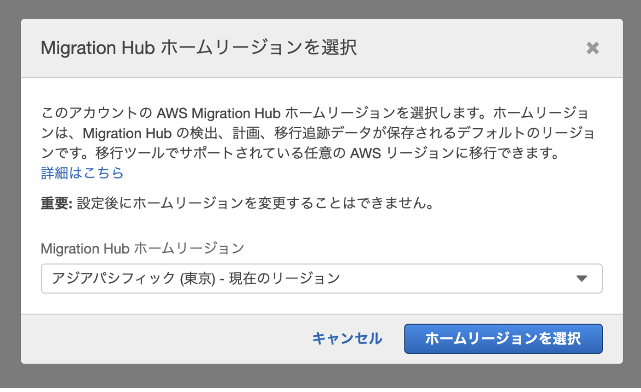
img2

Slide 3
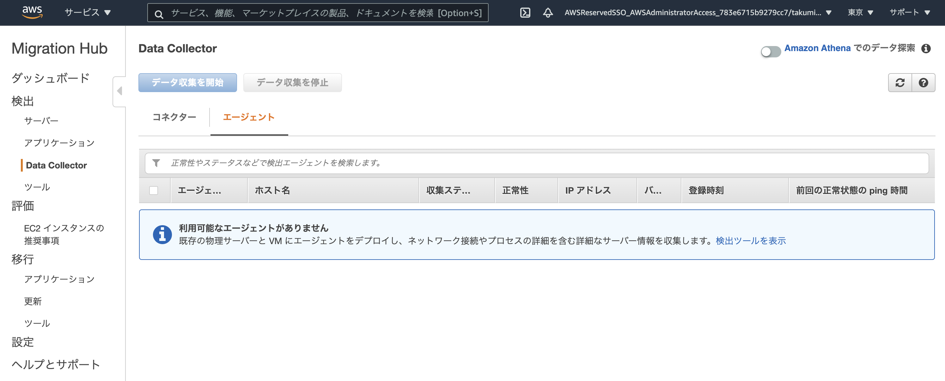
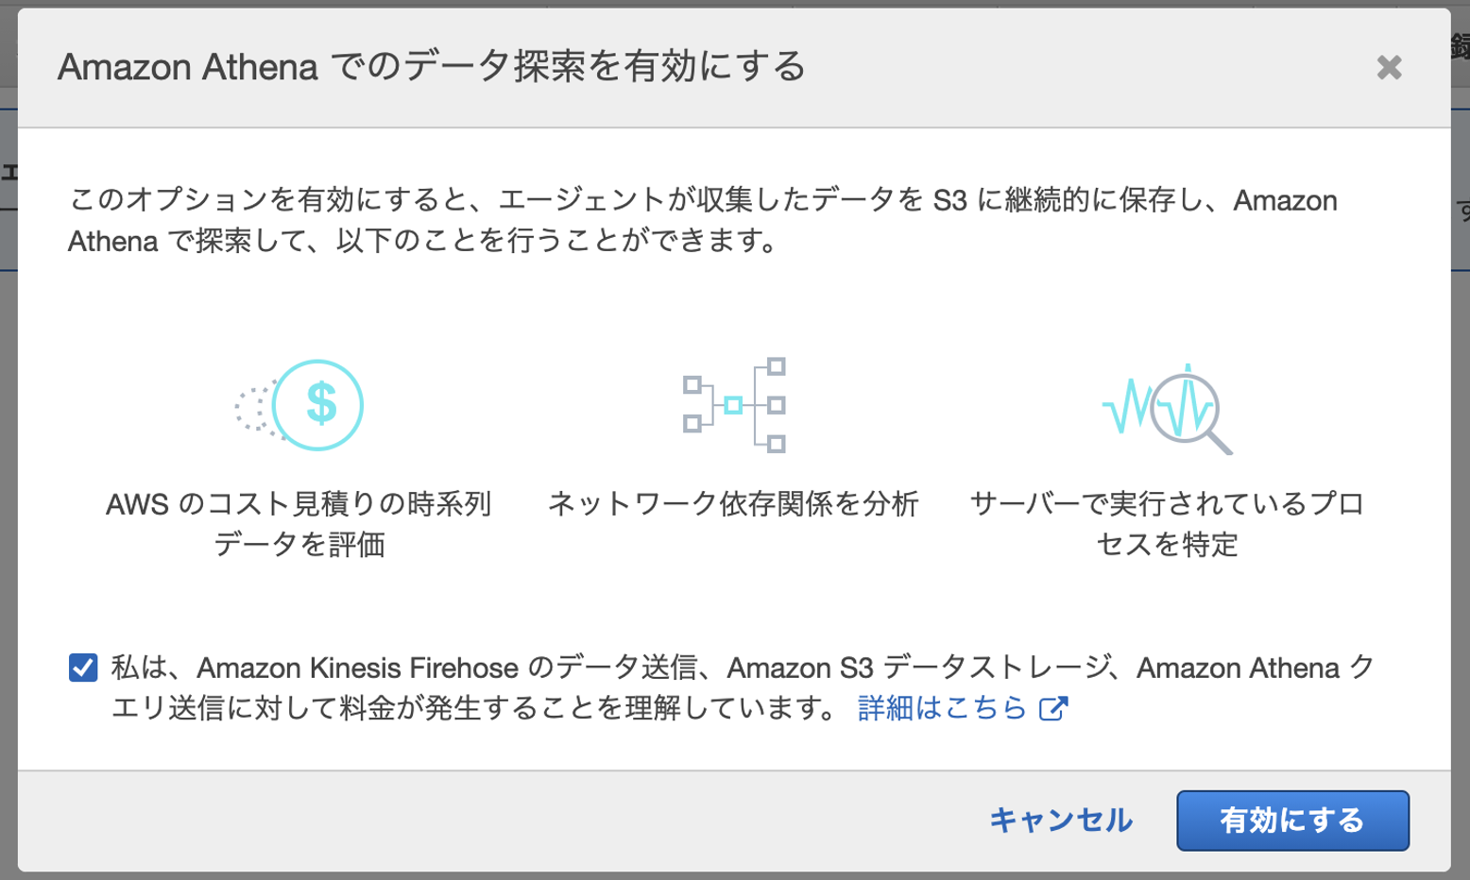
img3
Athena統合を有効にすると、裏でAthena活用に必要なAWSリソースがデプロイされる。

Slide 4
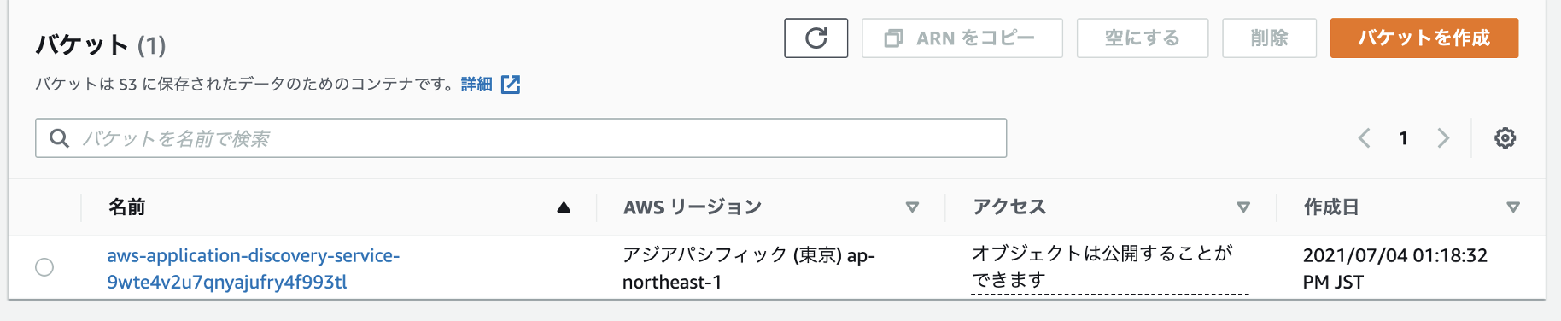
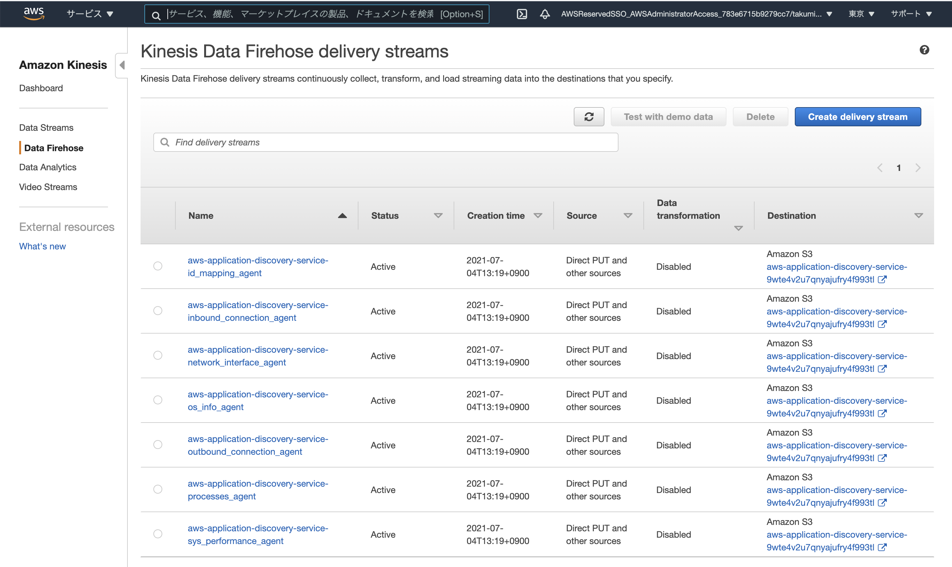
img4
エージェントから収集されたデータを格納するS3バケット。
エージェントから収集されたストリームをS3へ格納するためのKinesis (Firehose)が作られる。

Slide 5
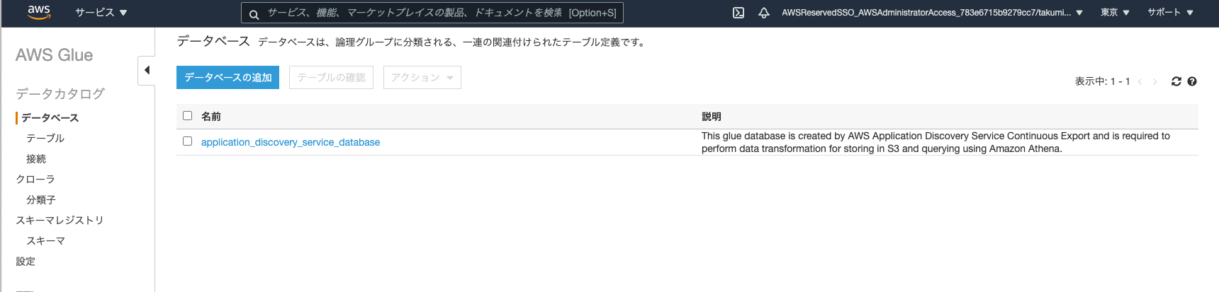
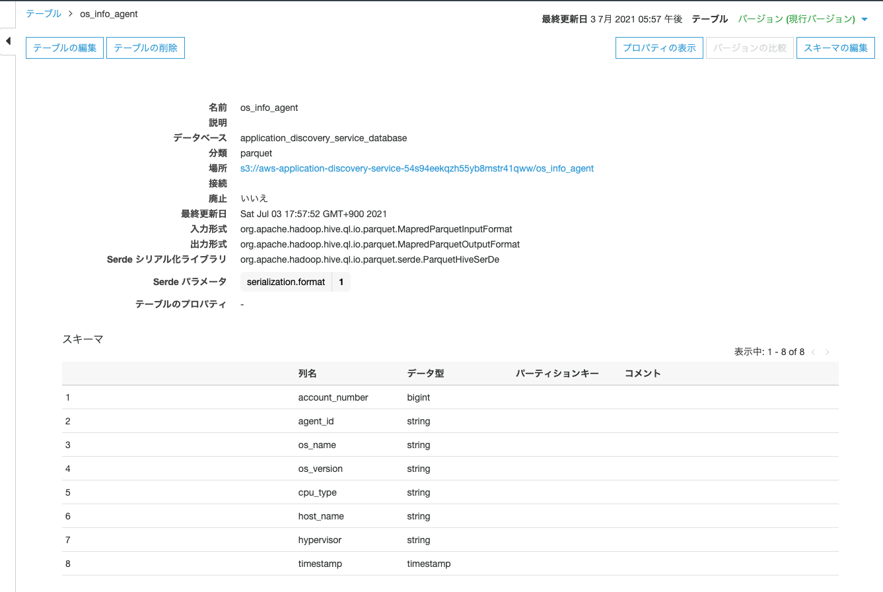
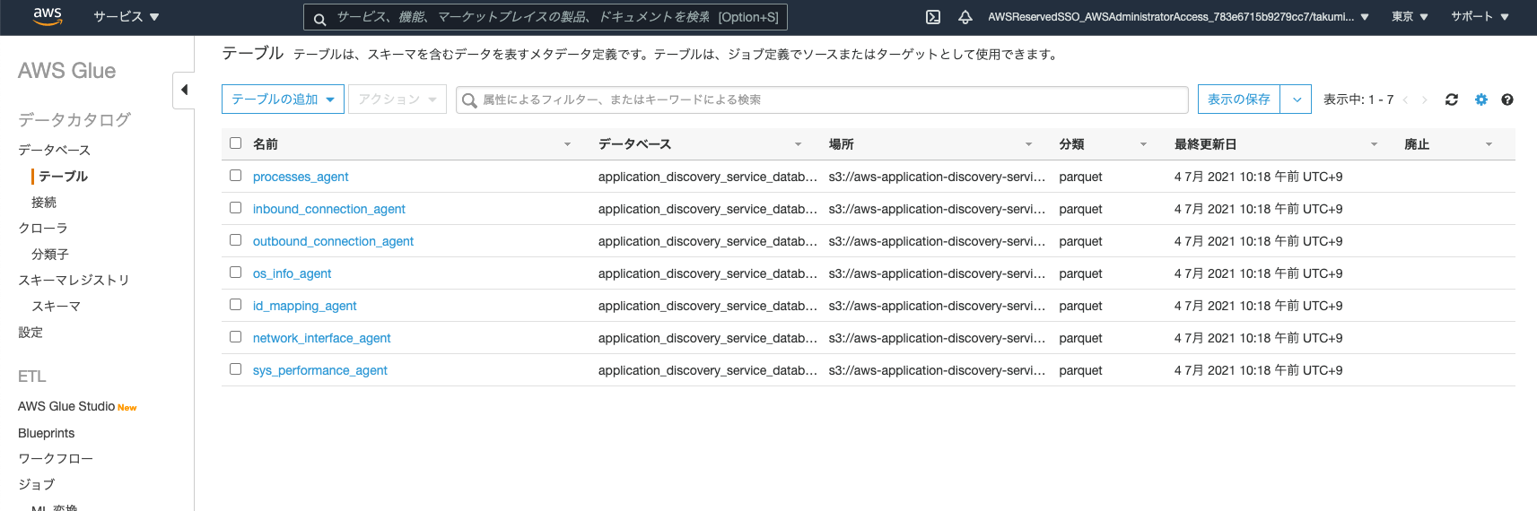
img5
Athenaが使うS3のデータカタログ(Glue)。

Slide 6
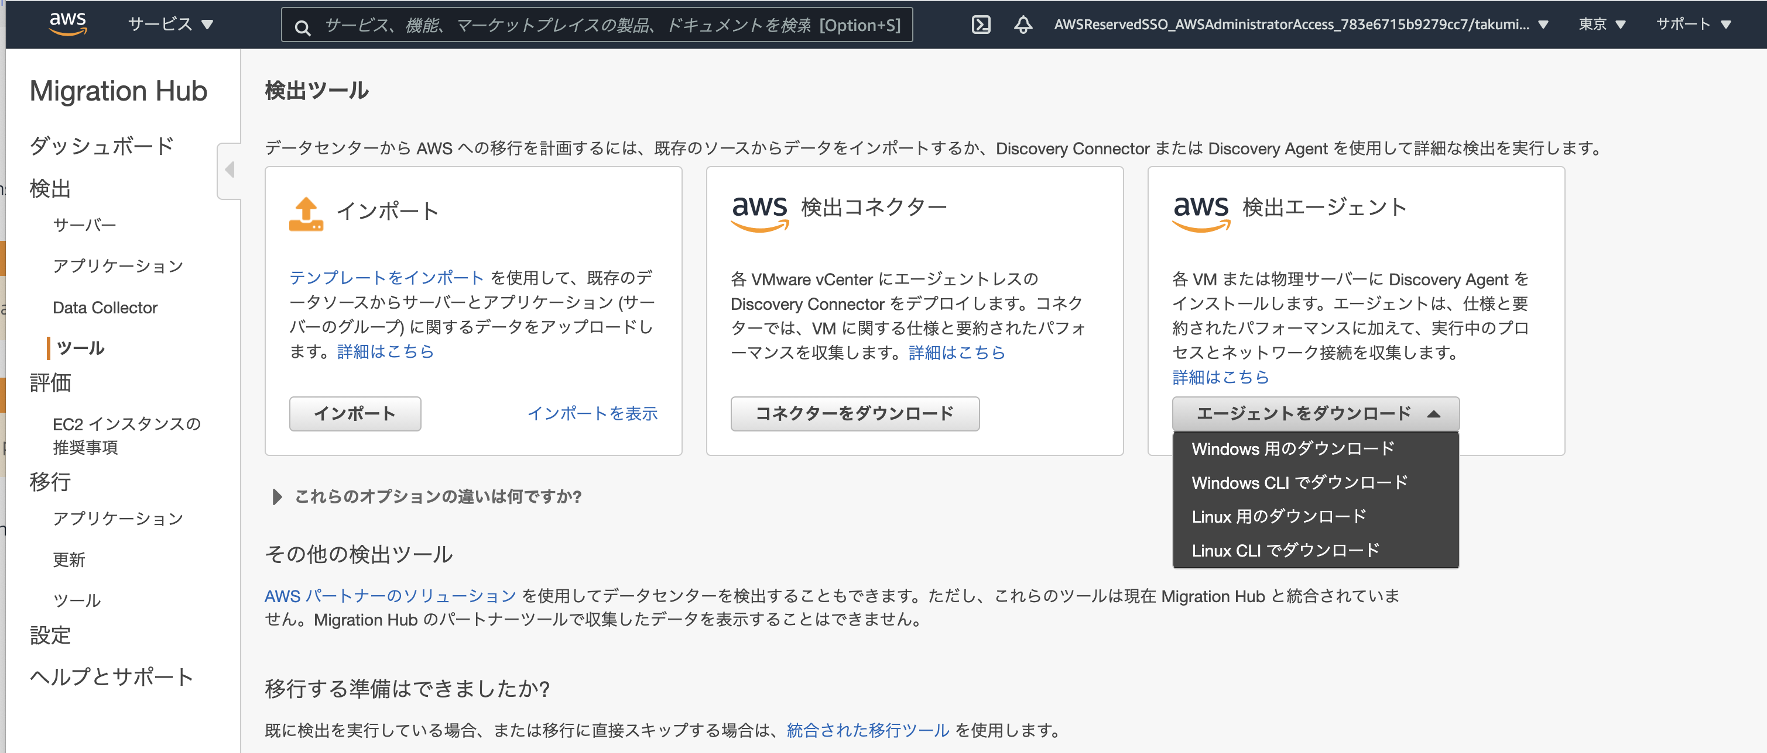
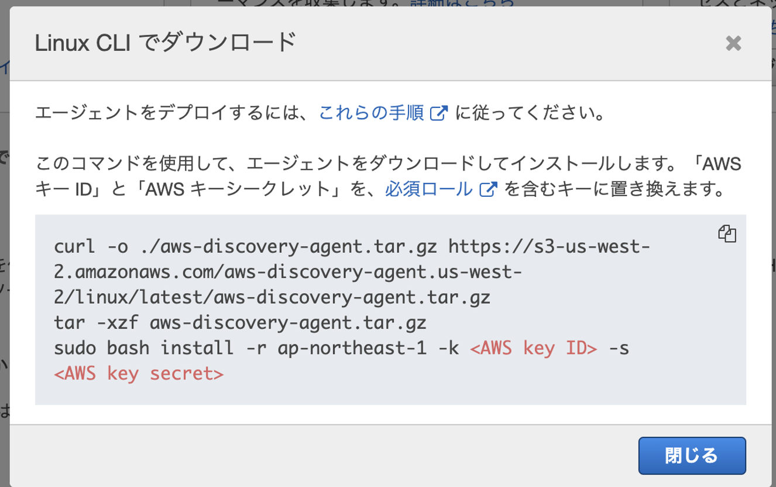
img6

Slide 7
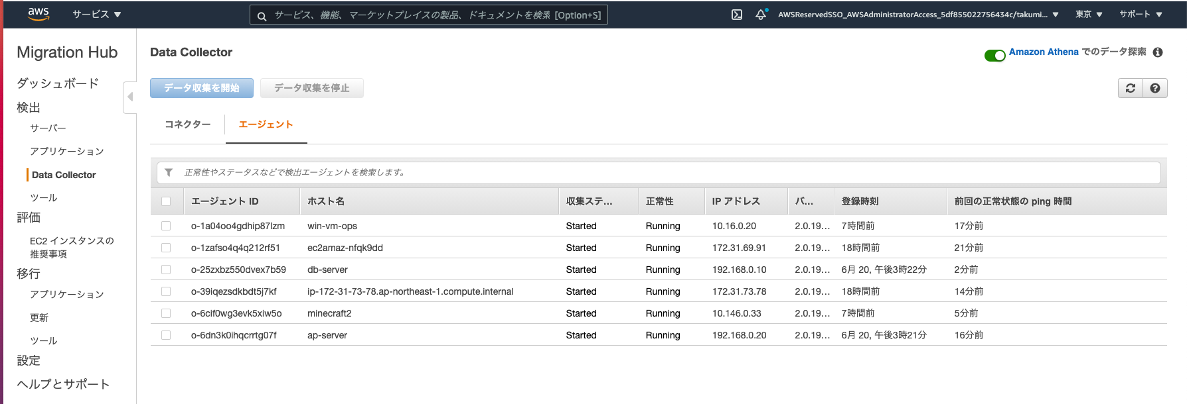
img7

Slide 8
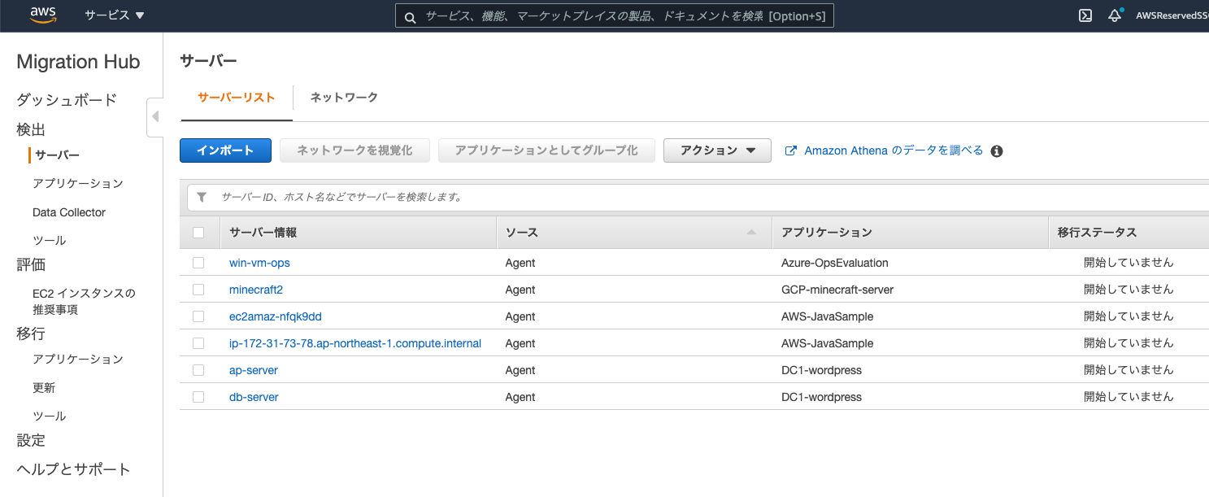
img8
ドリルダウンすると、インベントリ詳細が確認できる。

Slide 9
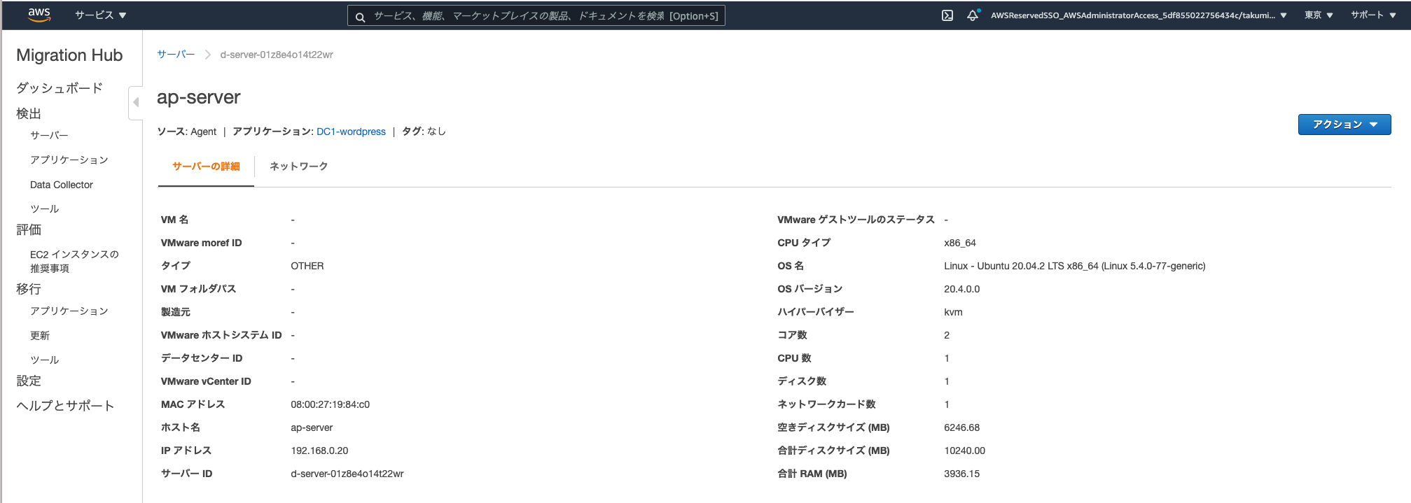
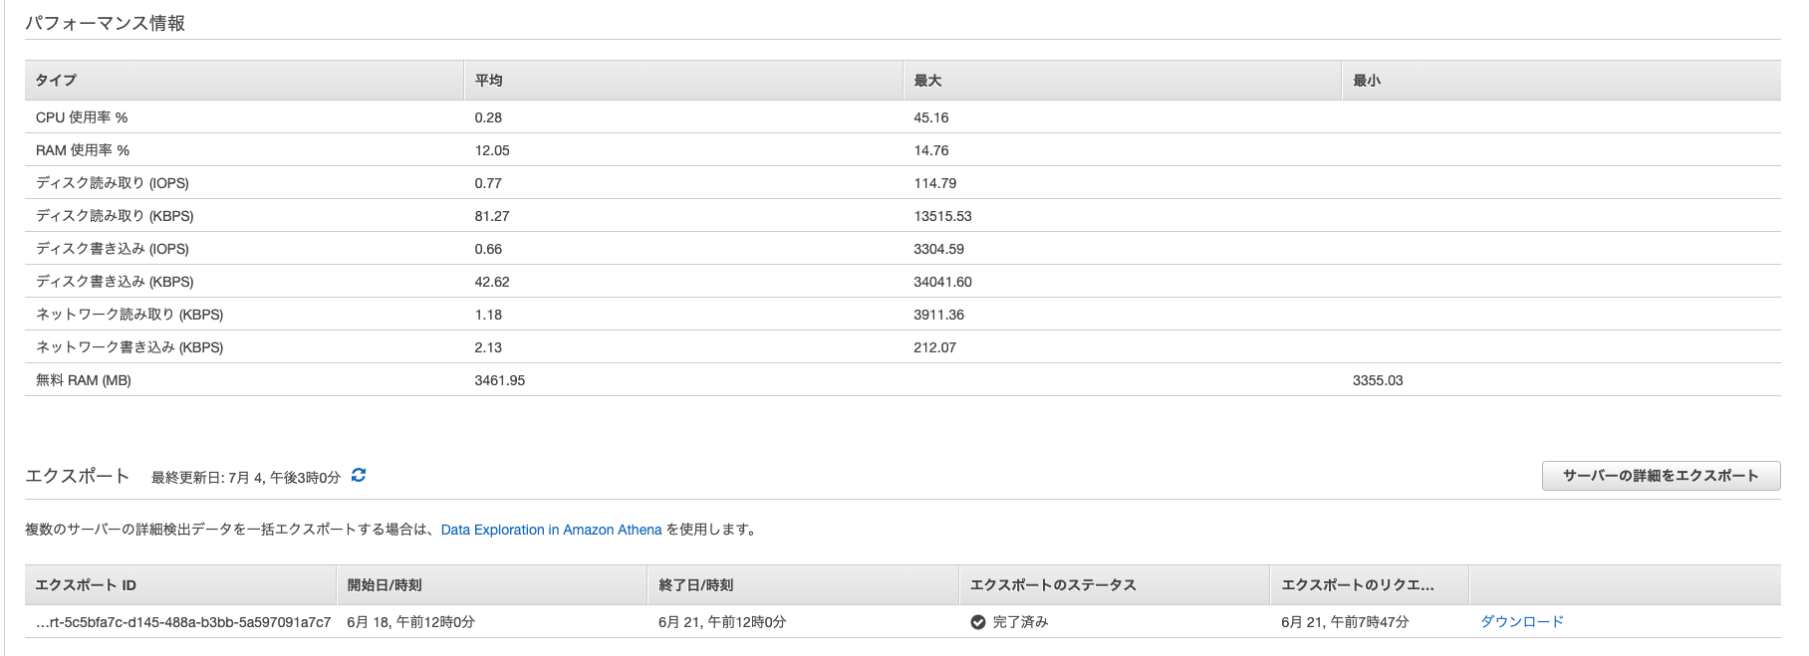
img9

Slide 10
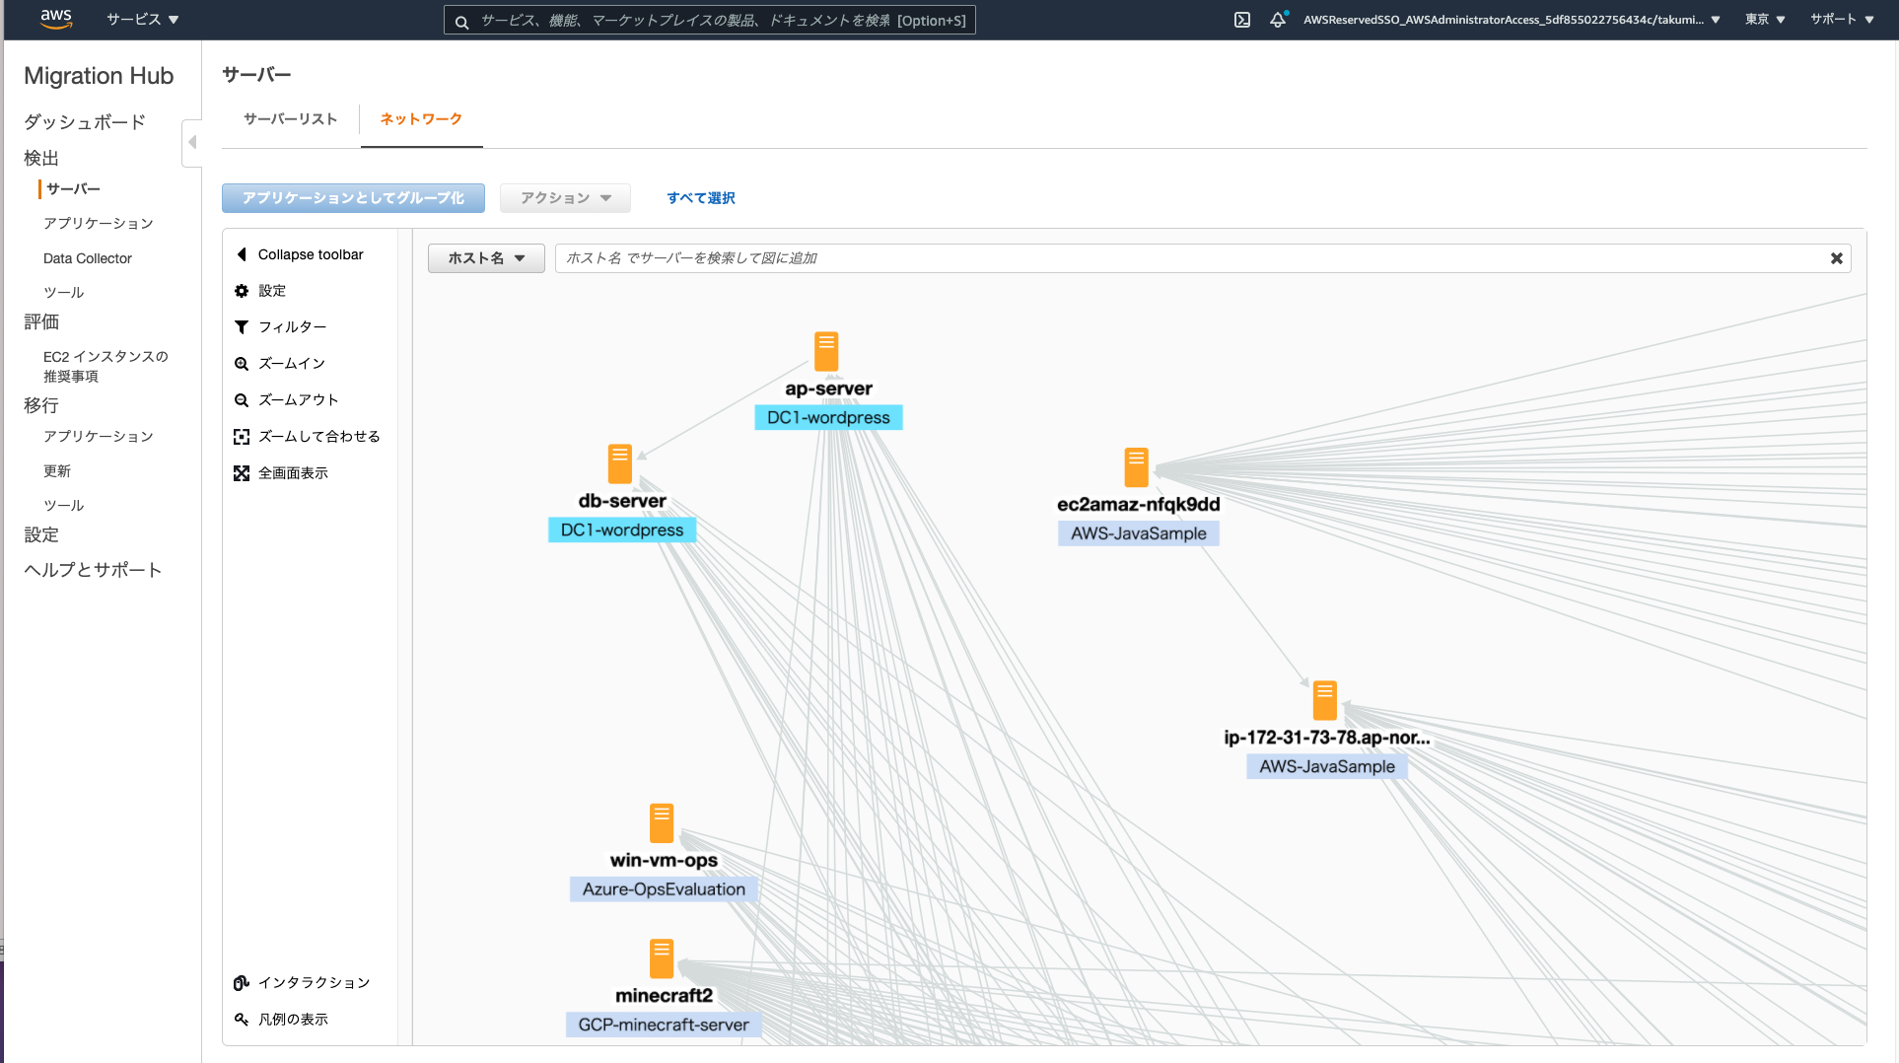
img10

Slide 11
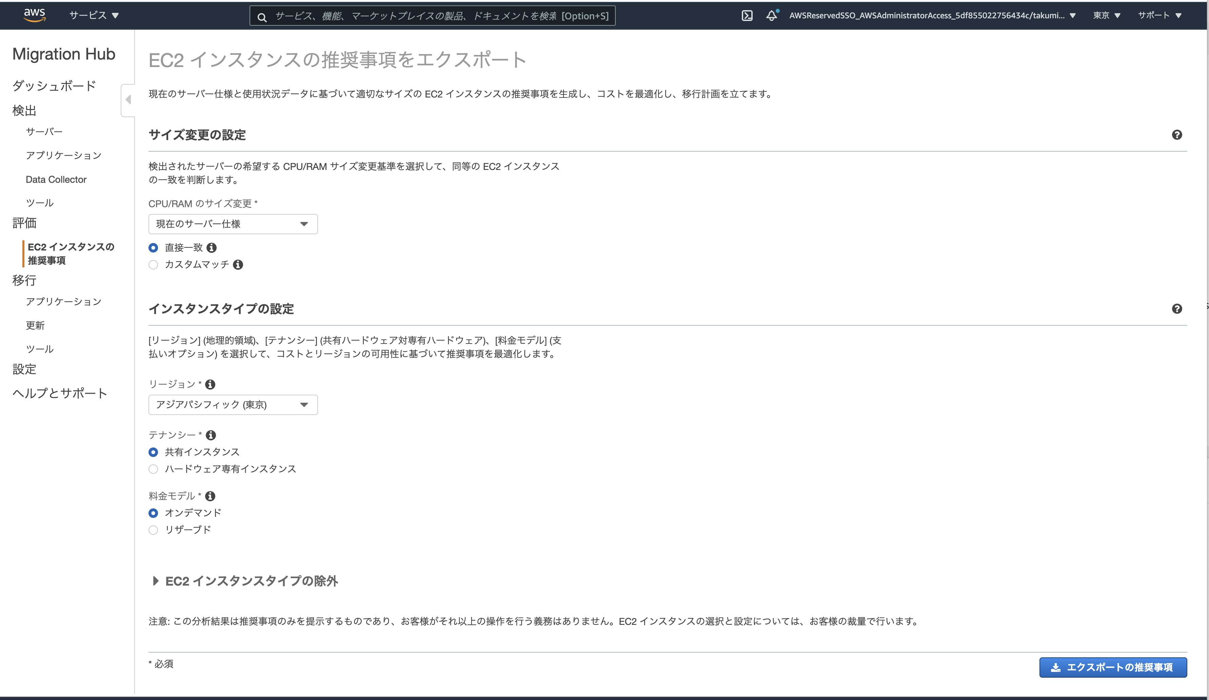
img11

Slide 12
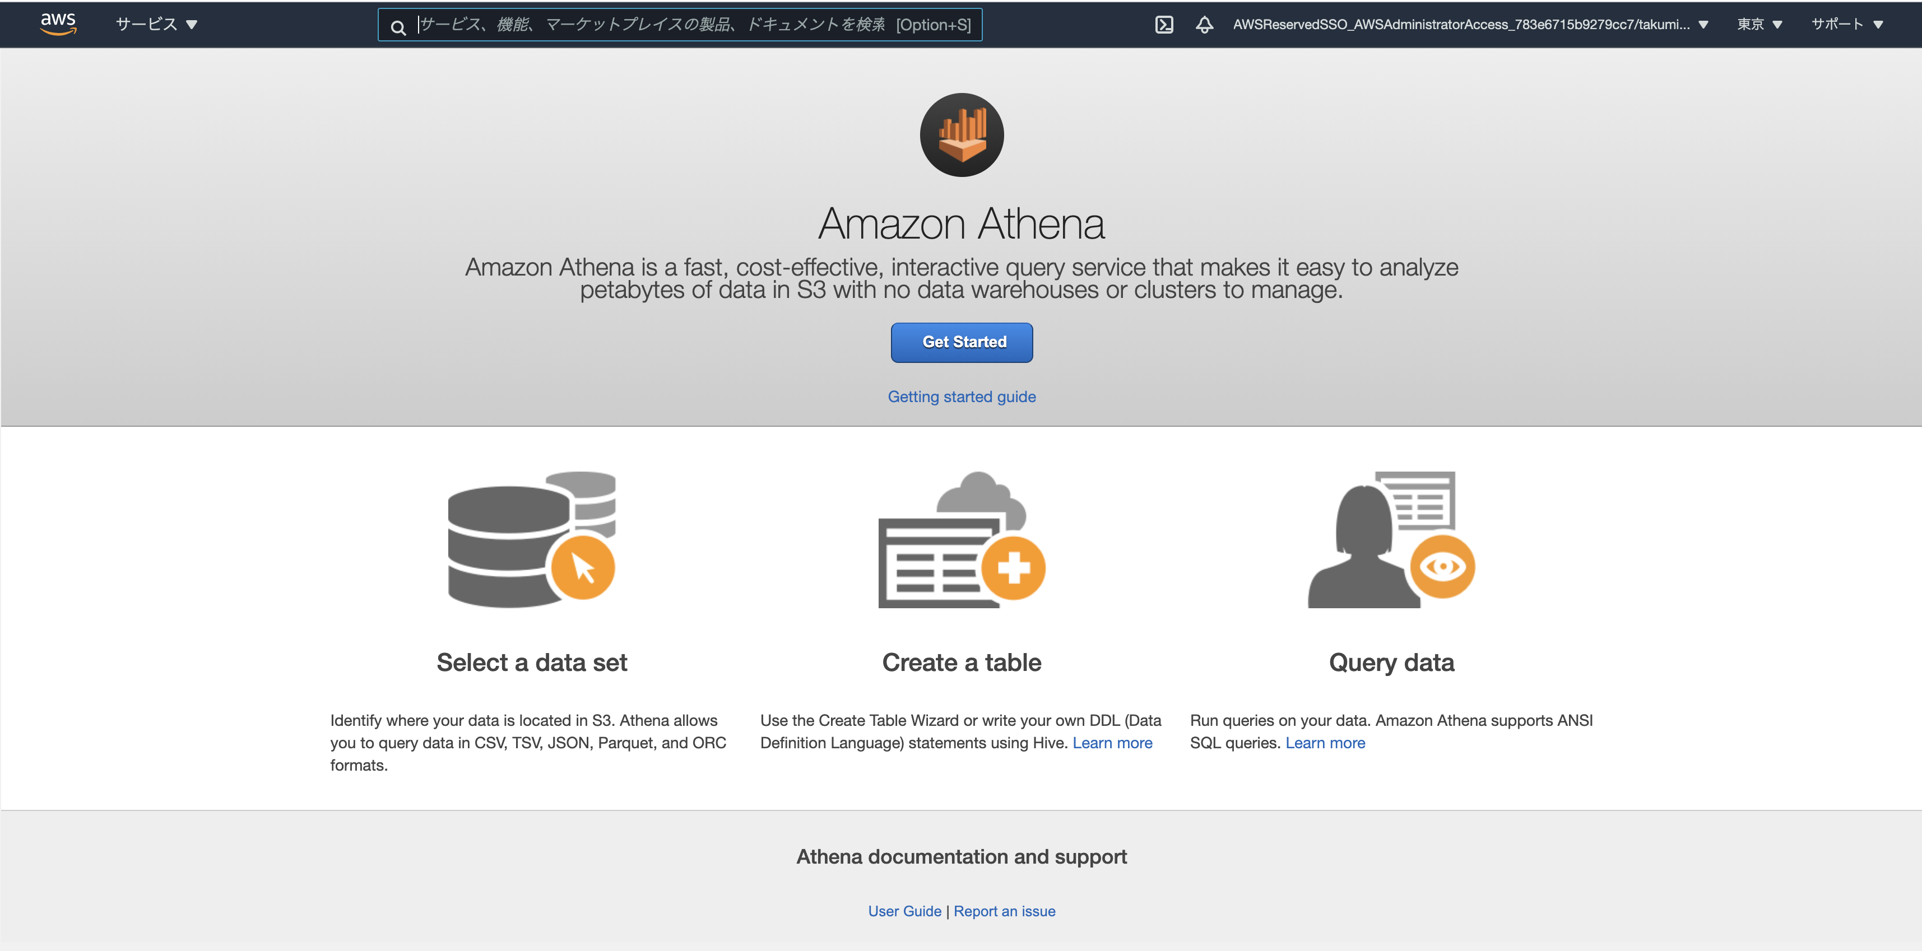
img12

Slide 13
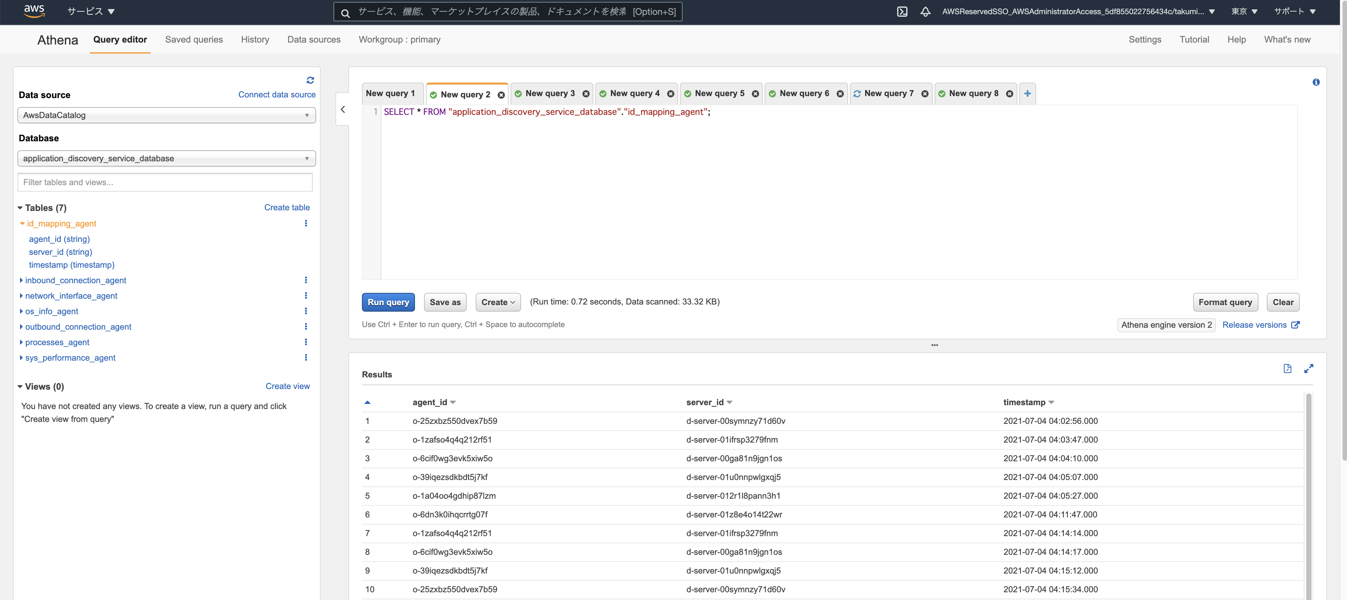
img13

Slide 14
img14

Slide 15
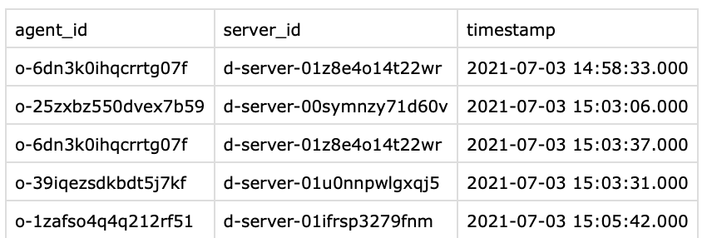
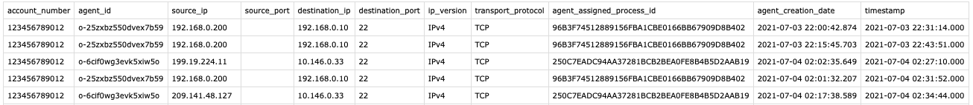
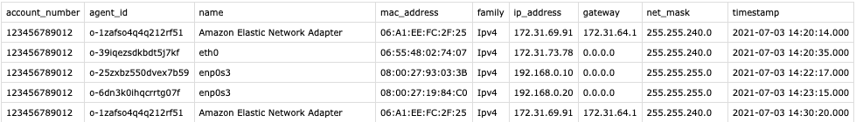
img15
SELECT * FROM "application_discovery_service_database"."id_mapping_agent";
SELECT * FROM "application_discovery_service_database"."inbound_connection_agent";
SELECT * FROM "application_discovery_service_database"."network_interface_agent";

Slide 16
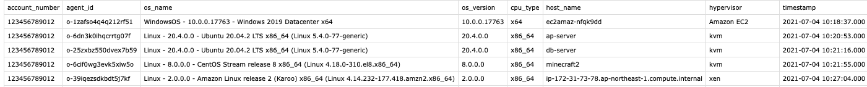
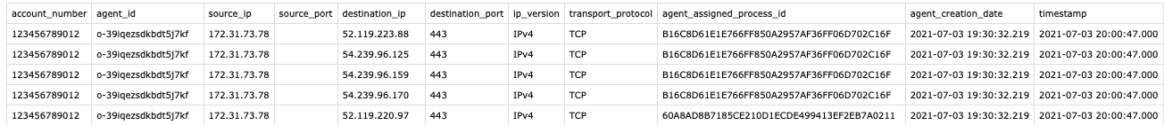
img16
SELECT * FROM "application_discovery_service_database"."os_info_agent";
SELECT * FROM "application_discovery_service_database"."outbound_connection_agent";

Slide 17
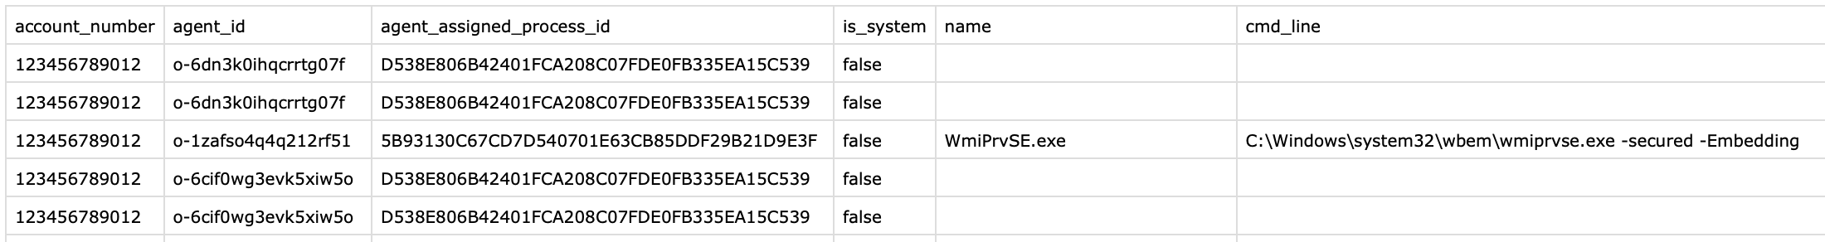
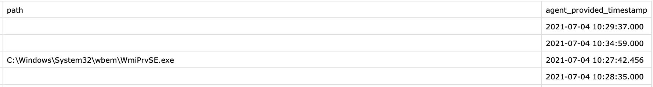
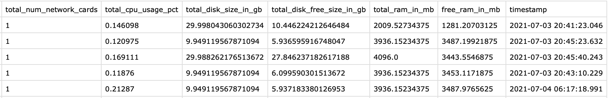
img17
SELECT * FROM "application_discovery_service_database"."processes_agent";
SELECT * FROM "application_discovery_service_database"."sys_performance_agent";

Slide 18
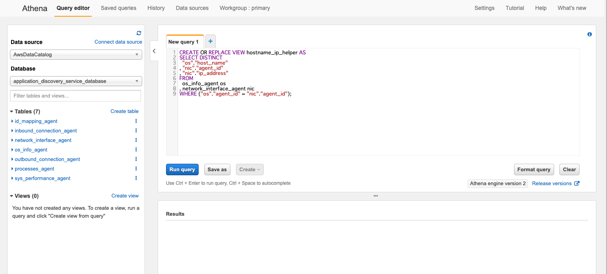
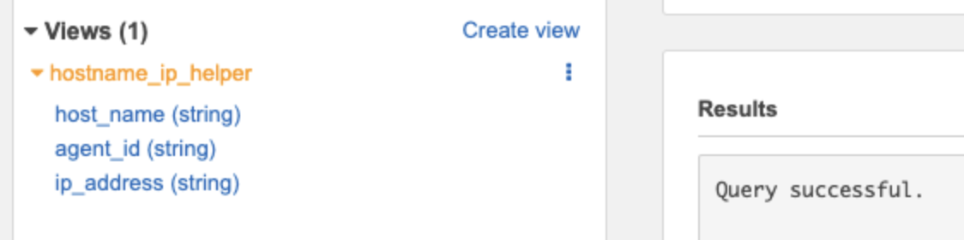
img18
viewが作成される。

Slide 19
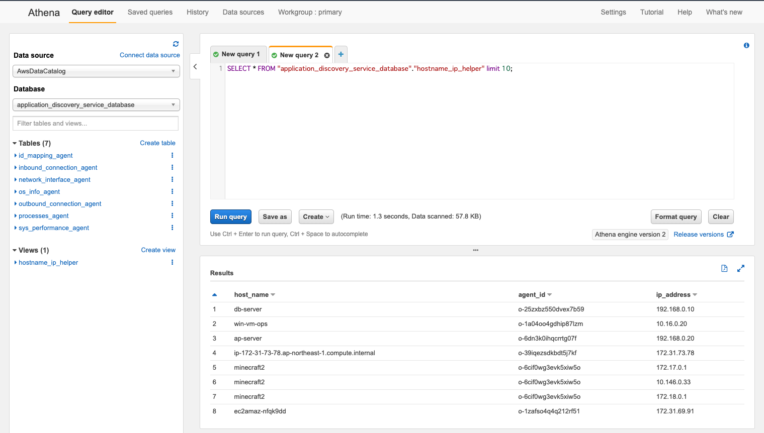
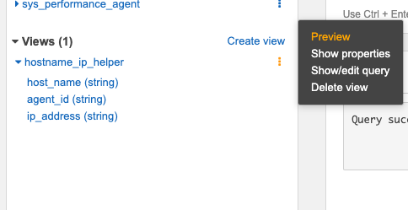
img19
テーブルから「Preview」を選択すると、自動でSQLが作成

Slide 20
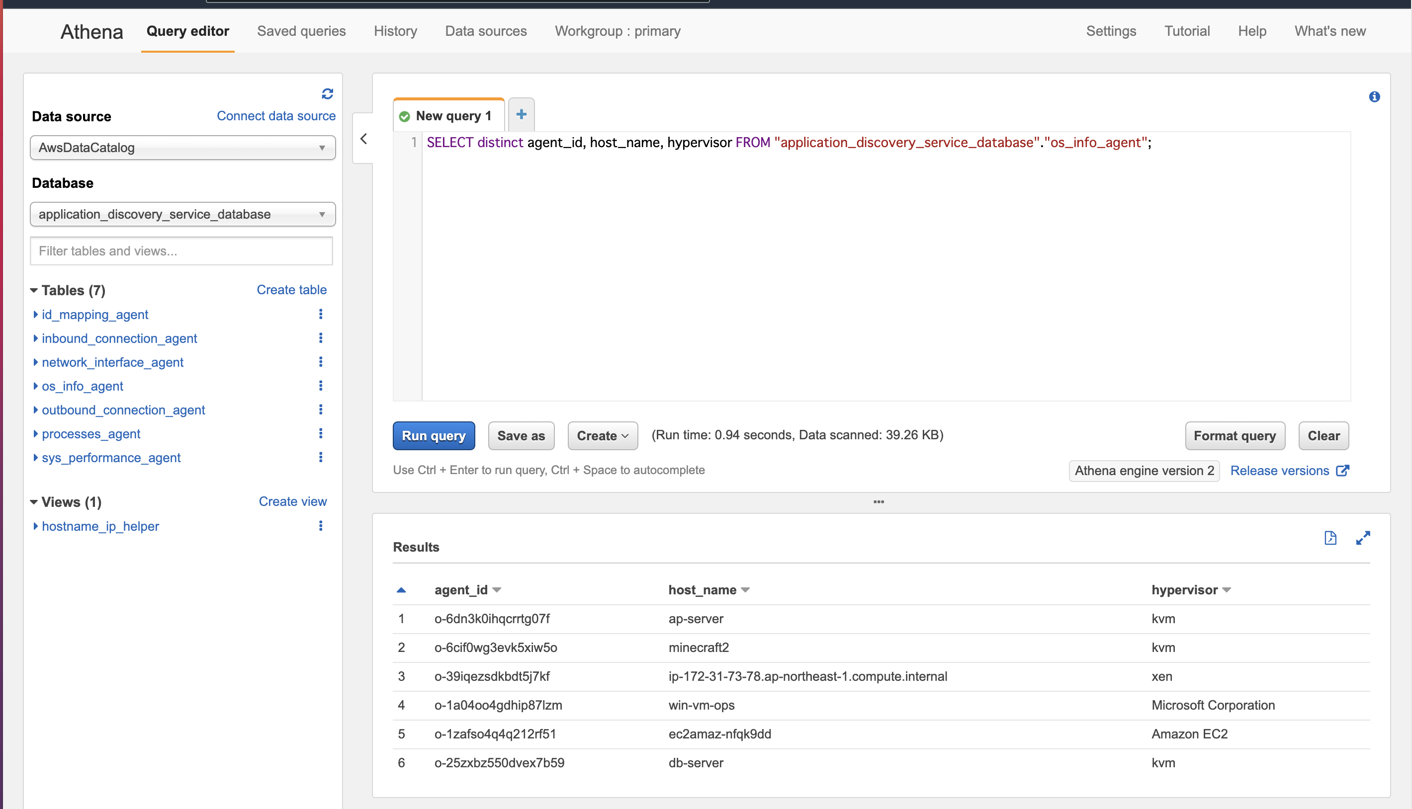
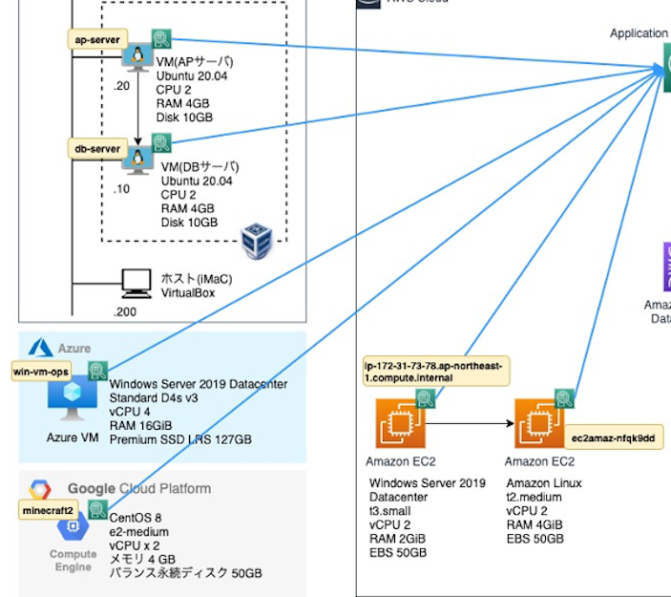
img20
1
6
4
5
3
2

Slide 21
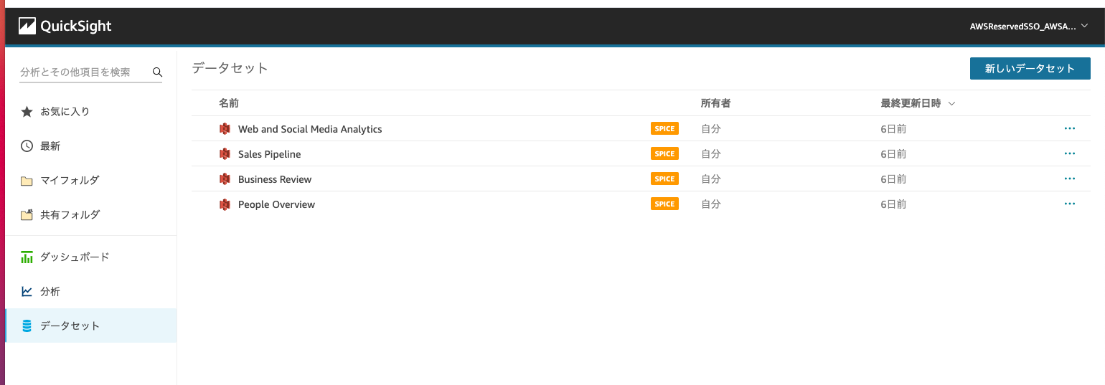
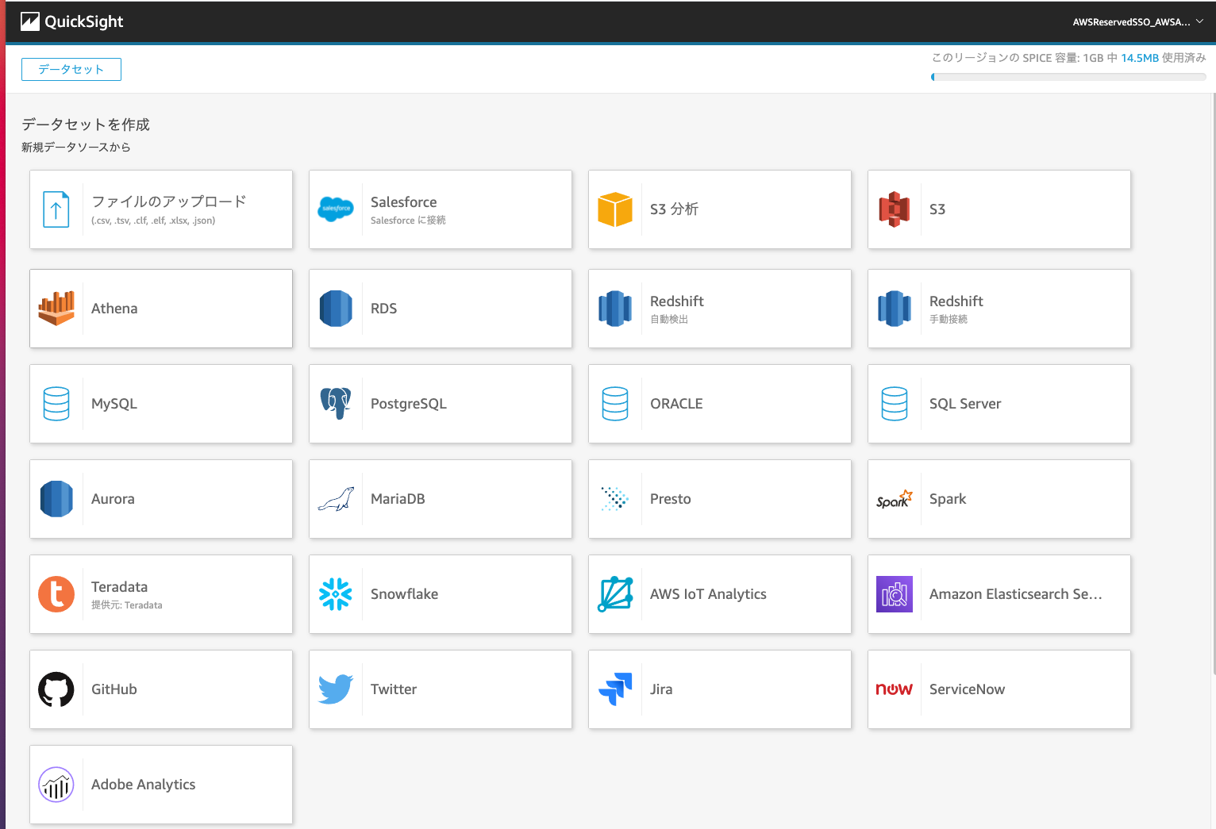
img21

Slide 22
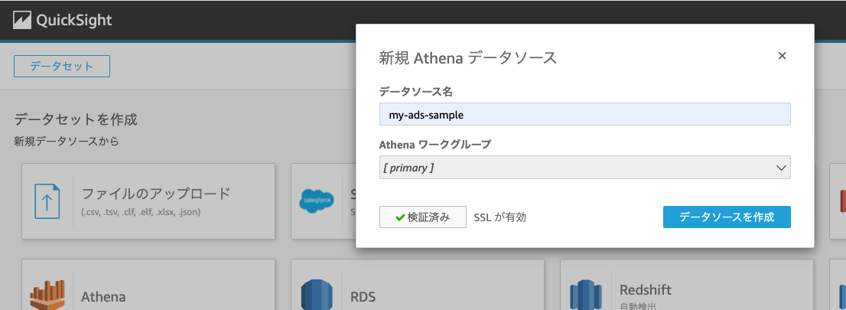
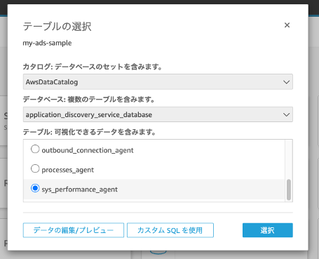
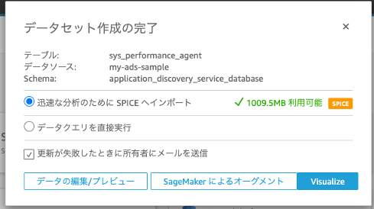
img22
Glueで設定したカタログ情報

